Slide 1

Eva Engañada
ESCUELA DOMINICAL 2012 - CLASE 1

Slide 2
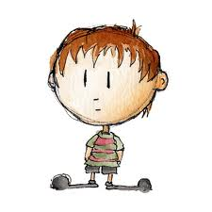
¿Engañado? ¿Quién? ¿Yo? Yo no estoy engañado… ¿lo estoy?

Slide 3
¿Estas siendo engañado?
¿en cuanto a ti mismo?
¿en cuanto al salvador?
¿en cuanto al pecado?
¿en cuanto a la sociedad?
La verdad es que es muy fácil ser engañado

Slide 4

Pensemos en la gente del mundo
En su mayoría… ¿están engañados? (Mateo 7:13-14)
Piensan que van por buen camino? (Proverbios 14:12)
¿Y Vos?

Slide 5
Vamos a la Biblia…¿Qué piensas de?
Mateo 24:4
Mateo 24:5,11
2 Timoteo 3:13

Slide 6
Hay varios tipos de personas…
Los engañadores
Los que son engañados
Los que no son engañados ¿Por qué no son engañados?

Slide 7
No son engañados porque…
³¹ Dijo entonces Jesús a los judíos que habían creído en él: Si vosotros permaneciereis en mi palabra, seréis verdaderamente mis discípulos; ³² y conoceréis la verdad, y la verdad os hará libres.
Juan 8:31-32

Slide 8
Proxima semana…
Aprender Juan 8:31-32
Leer Genesis 3

